Slide 1

Курс ЕГЭ. 10-11 класс.
Учитель Пунегова Н. В.

Slide 2
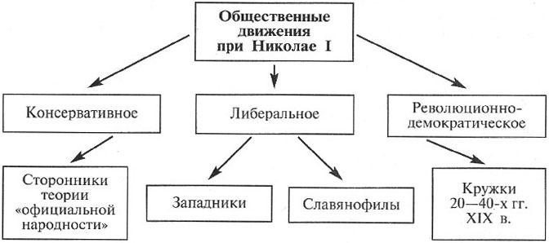

Slide 3
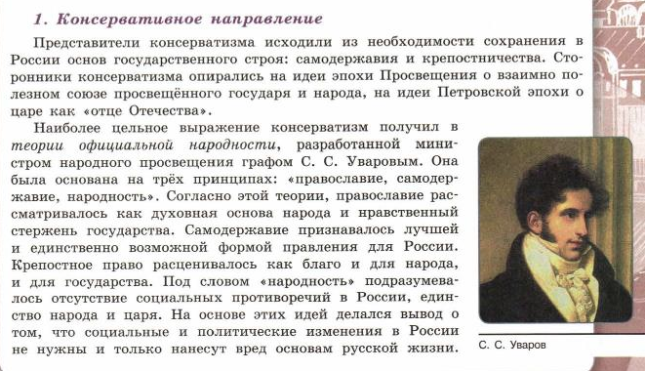

Slide 4
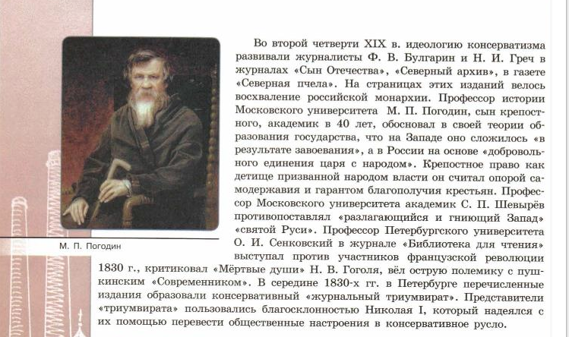

Slide 5
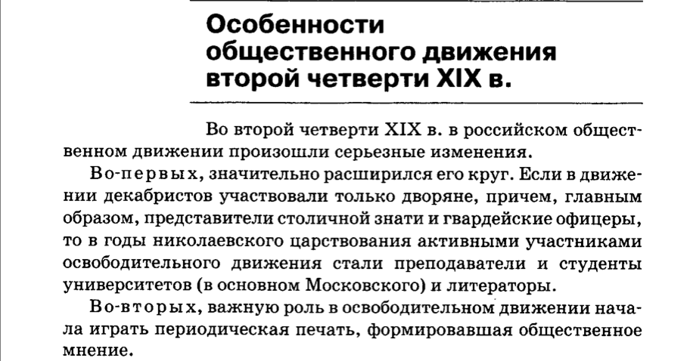

Slide 6
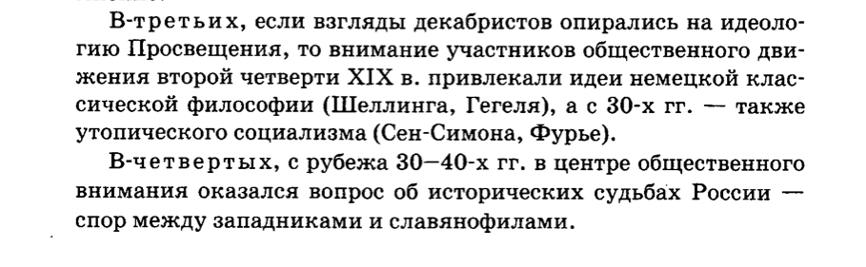

Slide 7
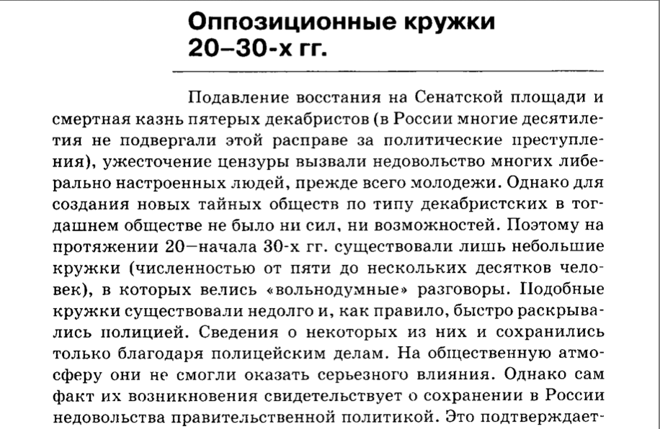

Slide 8
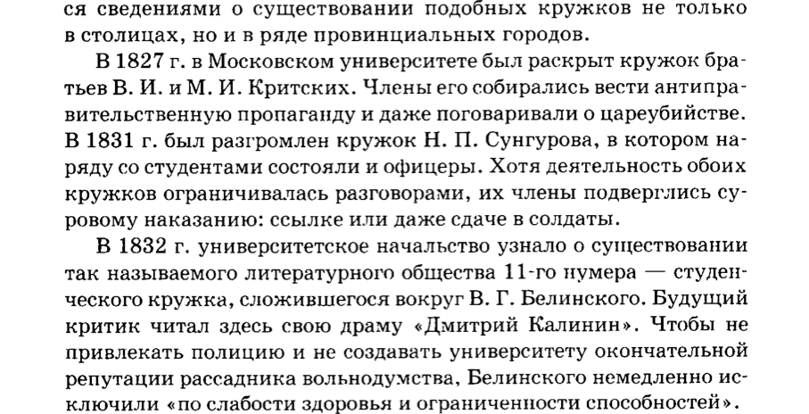

Slide 9
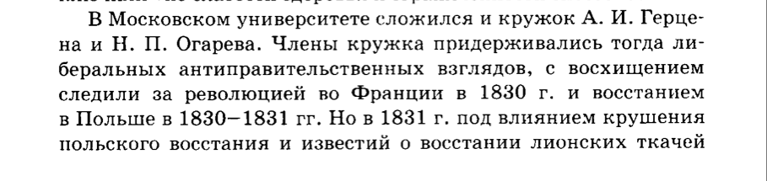

Slide 10
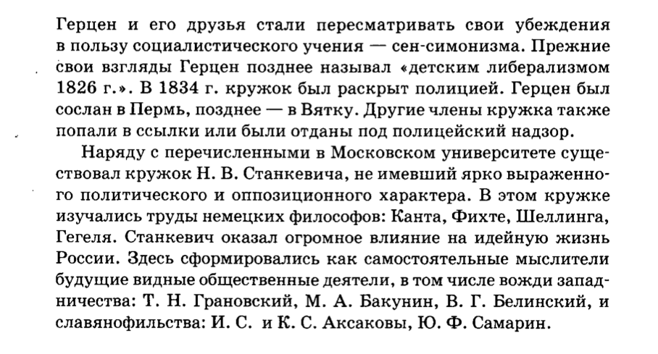

Slide 11
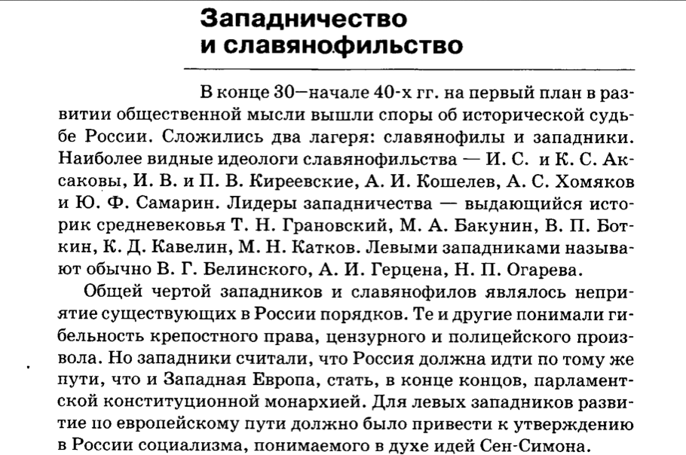

Slide 12
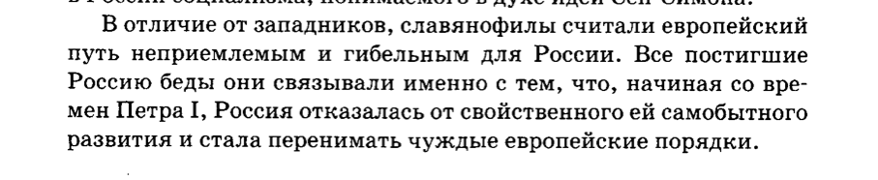

Slide 13
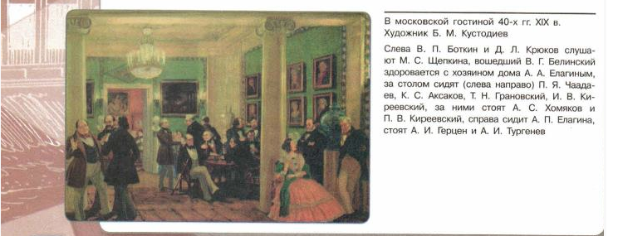

Slide 14
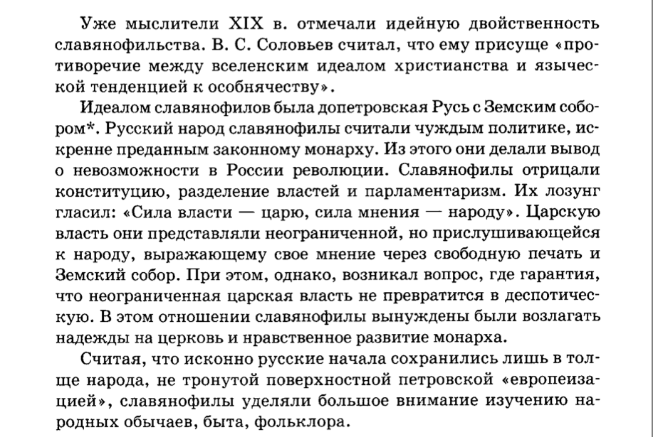

Slide 15
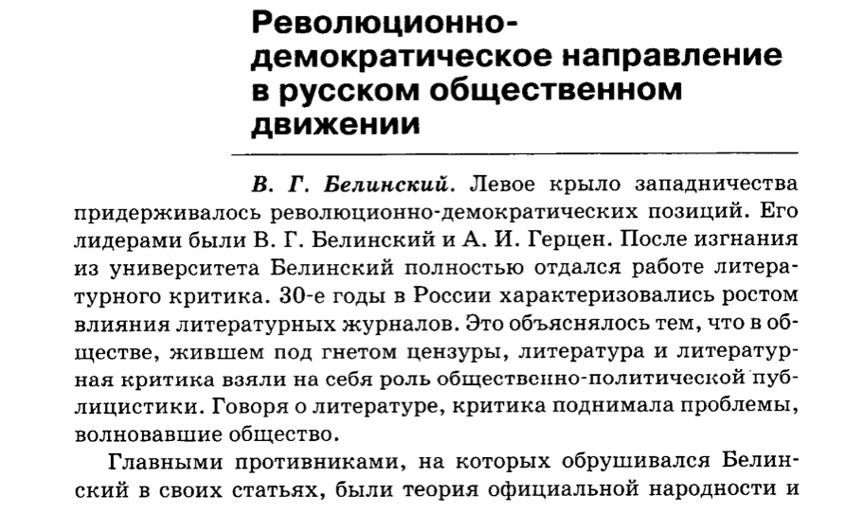

Slide 16
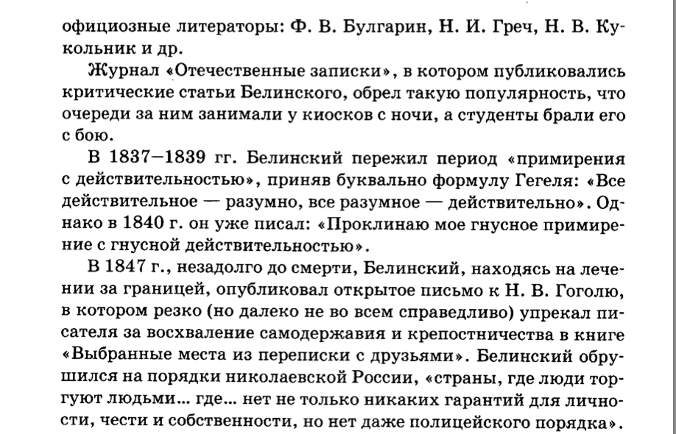

Slide 17
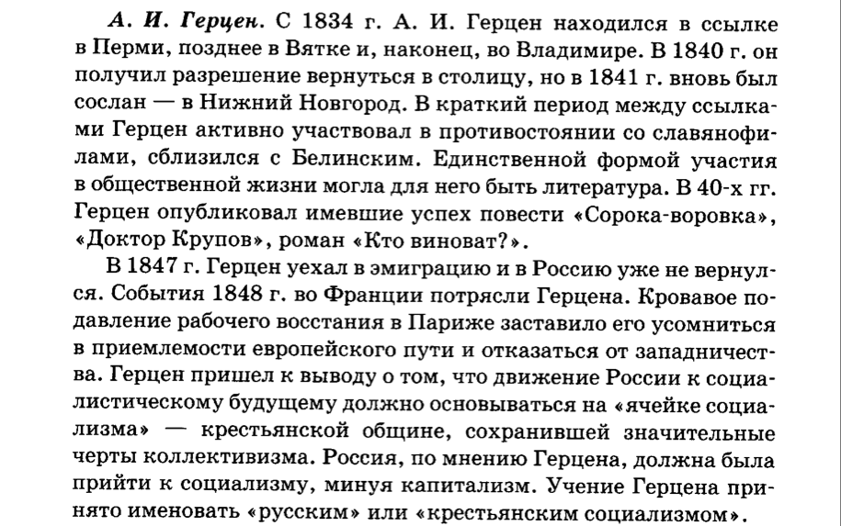

Slide 18
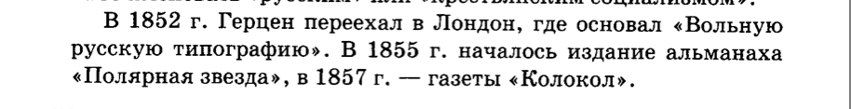

Slide 19
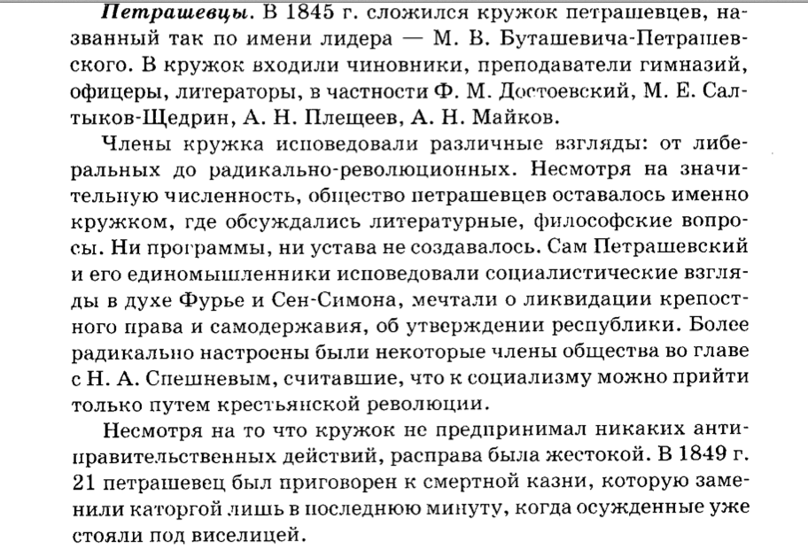

Slide 20
В первой половине XIX в. в России формируется идеологическое осмысление существующего общественного строя. Граф Сергей Уваров и его «теория официальной народности» отражали и выражали самодержавную (официальную) точку зрения. Но рядом с этим возникли и другие представления, иные идеологические направления. В первой половине XIX в. наиболее заметными являлись два течения, представителей которых начали называть «славянофилами» и «западниками».

Slide 21
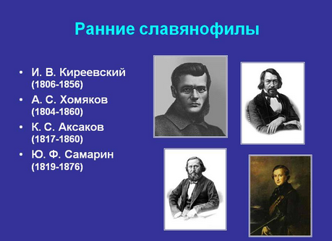

Slide 22
Славянофилы, или в буквальном смысле «славянолюбы», появились в России в период царствования Николая I. Система взглядов славянофилов сформировалась в 30—40-е гг. XIX в. Родоначальниками и наиболее известными деятелями этого течения являлись представители старинных дворянских фамилий: А.С. Хомяков (1804—1860), братья И. В. (1806-1856) и П. В. (1808-1856) Киреевские, братья И. С. (1823-1886) и К. С. (1817—1860) Аксаковы, Ю.Ф. Самарин (1819—1876). Сосредоточением славянофильства стала Москва, где в гостиных барских особняков велись оживленные споры о России, ее историческом пути, ее месте в мире. Издавали славянофилы и свои периодические издания. Наиболее известными являлись газеты «Москвитянин», «Русь», «Молва», «День» и журнал «Русская беседа». Время «цветения славянофильства» наступило в 40-50-е гг. XIX в.

Slide 23
Исходная же точка начала диспута о России обрисована вполне точно: 1836 г. Именно в октябре того года в журнале «Телескоп» появился пространный философский трактат, облеченный в форму послания к даме. Письмо-трактат не имело подписи и было датировано 1829 г. Однако ни для кого не являлось секретом, что сие сочинение принадлежит перу известного московского «любомудра» Петра Яковлевича Чаадаева ( 1784— 1856). Публикация стала громкой сенсацией своего времени. «Философическое письмо» содержало столь резкие и уничижительные пассажи касательно России, ее истории, ее настоящего и будущего, какие никогда не появлялись в печати. Кары властей последовали незамедлительно: журнал был закрыт, цензор уволен, а автор заключен под домашний арест, и над ним была учреждена врачебно-психиатрическая опека.

Slide 24
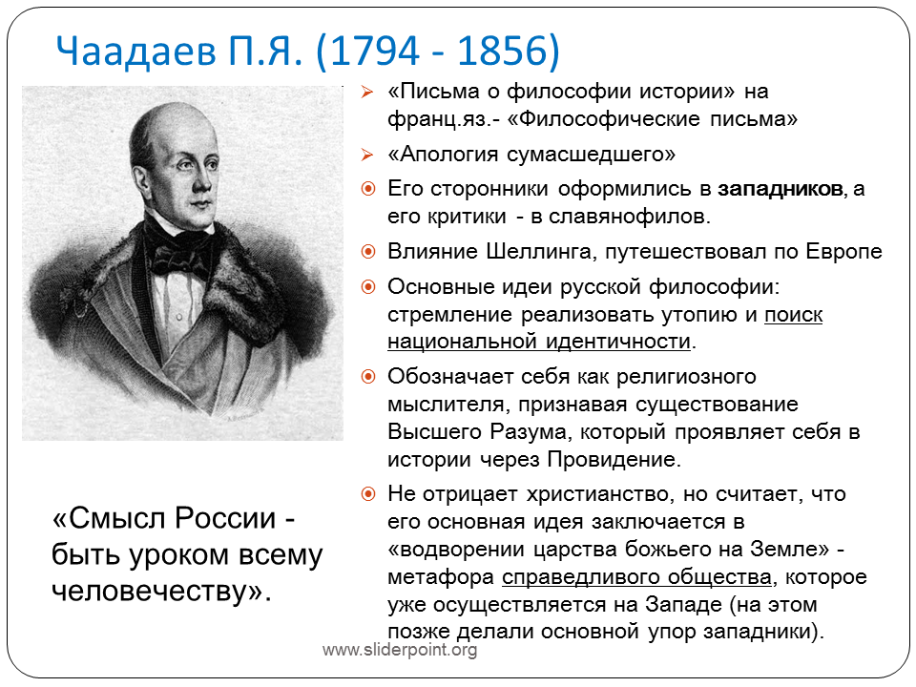

Slide 25
Большинство современников П.Я. Чаадаева не приняло и не поняло его историософии. В числе критиков оказался и давний приятель П.Я. Чаадаева, его старинный добрый знакомый А.С. Пушкин. В октябре 1836 г. он отправил автору обстоятельное письмо, где выразил несогласие по ряду принципиальных умозаключений и заметил, что в истории России, в отличие от стран Западной Европы, «было свое особое предназначение». Эта точка зрения была не нова. Тот же факт, что ее разделял такой универсальный мастер и великий интеллектуал своей эпохи, как А.С. Пушкин, придавало ей особую значимость.

Slide 26
Дружеский обмен мнениями между Пушкиным и Чаадаевым перерос постепенно в дискуссию двух течений философской мысли: славянофилов и- западников. Предтечей первых можно считать А.С. Пушкина, а вторых — П.Я. Чаадаева.
Славянофилы являлись высокообразованными людьми, прекрасно знавшими историю своего отечества. Имели они основательные знания по истории стран Западной Европы. Сравнивая, сопоставляя и размышляя, они пришли к выводу: Россия слишком самобытная страна, чтобы можно было считать, что она пойдет тем же путем, каким пошли некоторые другие страны.

Slide 27
Уникальность исторического пути России они видели в отсутствии здесь классовой борьбы, в наличии крепкого сословного строя, в существовании сельской общины, в православии. Эти же черты они находили и в истории других славянских народов и считали, что Россия должна стать покровительницей и объединительницей всего мирового славянства под лозунгом православной христианской веры и православной монархии.
Они отрицали необходимость введения каких-либо представительных (парламентских) учреждений европейского образца и выдвинули свой известный лозунг: народу — мнение, царю — решение. Власть царя должна оставаться самодержавной, не зависимой ни от каких писаных законов (конституций), но вместе с тем должно существовать и тесное единение между монархом и народом. Поэтому они считали необходимым возродить Земские соборы, на которых «Русская Земля» будет доносить свой голос до царя.

Slide 28
Древняя, допетровская Русь им представлялась государством мирным и патриархальным, не знавшим социально-политической борьбы. Именно тогда существовало единение царя и народа, «земли», «земщины» и «власти». Резко отрицательно относились славянофилы к Петру I и его политике «европеизации». Они были убеждены, что в начале XVIII в. совершилось насилие над страной, навязав ей чуждые порядки, нормы и обычаи.
Славянофилы призывали к сближению с народом, к изучению его быта и культуры. Ими самими немало было сделано в этой области. Они собирали памятники культуры и языка, а затем издавали книги и сборники документов. Славянофилам Россия обязана первым сборником русских народных песен П.В. Киреевского и уникальным «Толковым словарем живого великорусского языка» В.И. Даля. Славянофилы положили начало изучению быта крестьянства в России, истории промыслов, ярмарок и т. д.

Slide 29
Одновременно со славянофилами формировалось и другое общественное течение, представителей которого называли западниками. Наиболее известными фигурами здесь являлись: писатели В.П. Боткин (1811—1869) и И. С. Тургенев (1818—1883), историки, профессора Московского университета Т.Н. Грановский (1813-1855), Б.Н. Чичерин (1828-1904), К.Д. Кавелин (1818-1885).

Slide 30
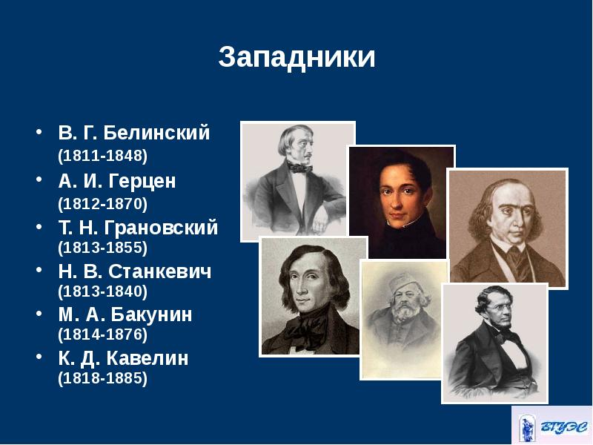

Slide 31
Представители этого направления выступали и против «теории официальной народности», и против славянофилов. Они считали, что Россия должна идти тем же путем, что и западноевропейские страны, что изменения неизбежны, необходимы и чем быстрее в России «будет, как в Европе», тем лучше. Их особенно восхищали порядки в Англии и Франции, общественное устройство которых они считали примером для России. Западники-беспощадно критиковали порядки в своей стране, возмущались крепостным строем, самоуправством чиновников, отсталостью экономического устройства. Они ратовали за бурное развитие капитализма, установление буржуазных свобод.

Slide 32
Если славянофилы идеализировали далекое русское прошлое, видя в нем ориентир для будущего развития страны, то западники, или, как их еще называли, «русские европейцы», в том прошлом не находили ничего поучительного. Им казалось, что там «все темно», «все элементарно». По их представлениям, «свет прогресса» идет в Россию с Запада, и поэтому они восторженно относились к делам Петра I.
Родоначальники, особенно многочисленные последователи западничества, обладали удивительной способностью не видеть плохого там, где им не хотелось его видеть. Петровская эпоха, наполненная насилием, невероятными жестокостями и кровопролитием, интересовала их лишь как время преобразований. Вопроса о цене этих преобразований для них не существовало.

Slide 33
Яркие лозунги Французской революции «либертэ, эгалитэ, фратэрни-тэ» (свобода, равенство, братство) казались им ориентиром для общественной организации. Хотя они и не выступали за революционное переустройство России (в этом их принципиальное отличие от декабристов), но призыв слепо копировать политический и экономический опыт западных стран объективно превращал их в ниспровергателей государственного порядка. Им казалась бесперспективной политика адаптации западных социальных норм к русским условиям, чем осторожно занималась власть, они призывали лишь заимствовать.
Ничего конструктивного, созидающего западники не предлагали. Свой интеллект, свою энергию они тратили на пропаганду буржуазно-парламентского устройства Англии и Франции и беспощадную критику общественных порядков в России.

Slide 34
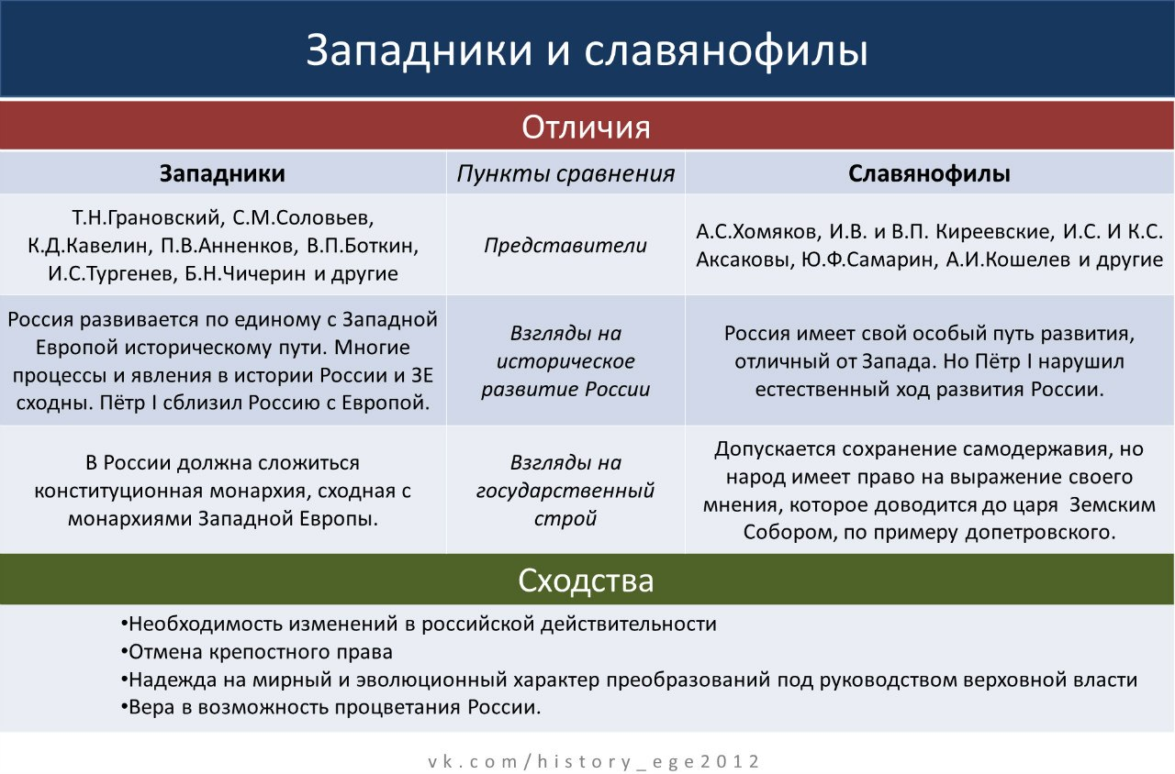

Slide 35
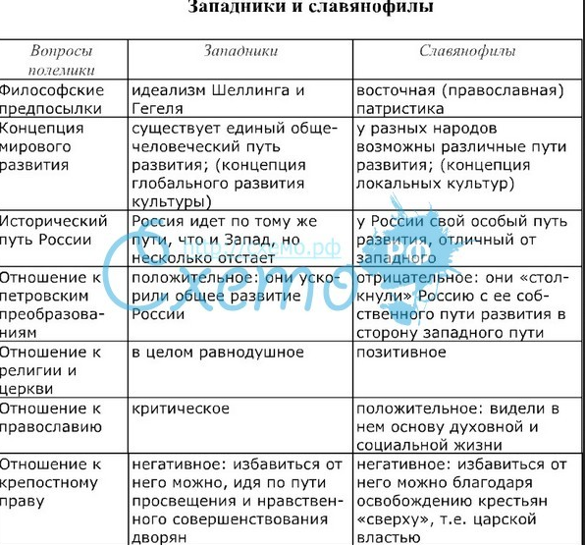

Slide 36
